Slide 1
СОВРЕМЕННАЯ БИОЭЛЕМЕНТОЛОГИЯ

Slide 2
ВВЕДЕНИЕ В ПРОБЛЕМУ

Slide 3
Определения 1
биоэлементология – современная медико-биологическая наука, которая изучает роль химических элементов (микроэлементы) и их соединений в функционировании живых организмов;
медицинская элементология – изучает состав, содержание, связи и взаимодействие элементов в организме человека в норме и при патологических состояниях. Разработка методов профилактики и лечения нарушений биоэлементного состава (минерального обмена);

Slide 4
Определения 2
ветеринарная элементология – изучает состав, содержание, связи и взаимодействие элементов в организме животных в норме и при патологических состояниях;
экологическая элементология – изучает связи и взаимоотношения элементного состава живых организмов с окружающей средой, исследования миграции химических элементов в биосфере, влияния микроэлементного загрязнения окружающей среды на физиологию человека, животных и растений.

Slide 5
Экологическая элементология 1
загрязнение атмосферы угольным топливом убивает более 8 миллионов человек каждый год;
Environmental Research: страны с наибольшим оценочным числом смертей от загрязнения углевым топливом были Китай (3,9 миллиона) и Индия (2,5 миллиона);
в Китае на каждые 100.000 человек в возрасте 75 лет и старше приходится 1.166 случаев преждевременных смертей, связанных с загрязнением воздуха.

Slide 6
Экологическая элементология 2
длительное воздействие загрязнения воздуха было связано с плохой результативностью по вербальным и математическим тестам, особенно у пожилых людей и людей с худшим образованием;
у женщин, которые подвергались воздействию более высоких концентраций загрязнения воздуха в предшествующие три года, наблюдалось как большее снижение способности запоминать перечень слов, так и более выраженная атрофия мозга, в том числе вы области гиппокампа.

Slide 7
Экологическая элементология 3
новая теория о нормальной функции амилоидного белка в головном мозге;
противодействие инфекциям;
некоторые твердые частицы в выбросах углевого топлива имеют подходящий размер, чтобы попасть из легких через кровоток в мозг. Попав в нервную ткань, защитные механизмы мозга, включая амилоидную систему, срабатывают, пытаясь «убить» «вторгающиеся» частицы загрязнения;
вокруг частиц накапливаются амилоидные бляшки, индуцируется воспаление, что непосредственно ведет к развитию болезни Альцгеймера.

Slide 8
Агрополис

Slide 9
Москва, Волоколамское шоссе

Slide 10
Развитие биоэлементологии
2003 год – кафедра нутрициологии и биоэлементологии в Оренбургском государственном университете (проф. А.В.Скальный);
2016 год – первая кафедра медицинской элементологии в РУДН (подготовка специалистов по выявлению и коррекции дисбаланса химических элементов при патологии.

Slide 11
КЛАССИФИКАЦИИ

Slide 12
1. По концентрации
макроэлементы – биоэлементы с высоким содержанием в организме от десятков грамм (хлор, магний) до десятков килограмм (углерод, кислород);
микроэлементы – биоэлементы с низким содержанием от нескольких грамм до нескольких миллиграмм, то есть ниже 0,01% массы тела (железо, медь, цинк, марганец, кремний, йод и др.);
ультрамикроэлементы – биоэлементы с содержанием в организме от 0,000001% до 0,00009%(важнейшие и наиболее изученные хром, селен и кобальт).

Slide 13
Классификация макроэлементов
органогены – основные структурные элементы тканей и органов, которые составляют 97% организма (C, H, O, N, P, S);
ионы электролитного фона – трансмембранный транспорт, регуляция гомеостаза, прежде всего водно-электролитного (Na, K, Ca, Mg, Cl и другие).

Slide 14
Сколько надо пить воды: колебания в пределах не более 1%

Slide 15
Жажда – понятие субъективное

Slide 16
Сколько надо пить воды: объемы
человек весом в 70 кг - 45 литров воды;
30 литров внутри клеток, 15 литров – в плазме крови и в тканях;
пить надо в среднем 30 – 50 мл на один килограмм массы тела;
при наличии заболеваний – следовать рекомендациям врача!

Slide 17
Не солить пищу: компонент резилиенс-диеты

Slide 18
2. По функциональному принципу
жизненно важные (биогенные или эссенциальные);
вероятно (условно) необходимые (условно эссенциальные);
биоэлементы с неизученной ролью.

Slide 19
Эссенциальные элементы 1
постоянно присутствуют в организме в сопоставимых количествах у разных индивидуумов;
синтетический рацион, не содержащий этого биоэлемента, приводит к развитию клинической картины недостаточности;
симптоматика недостаточности может быть профилактирована или устранена путем добавления биоэлемента в пищу (диета, биологически активные добавки к пищу, препараты).

Slide 20
Эссенциальные элементы 2
9 биоэлементов - катионы (кальций, натрий, калий, магний, марганец, цинк, железо, медь и кобальт)%
6 биоэлементов анионы или содержатся в сложных анионных группировках (хлорид, йодид, фосфат, сульфат, молибдат, селенит).

Slide 21
Условно-эссенциальные элементы
заменимые;
требуются для нормальной жизнедеятельности, но в случае отсутствия могут быть заменены;
представители: фторид, бромид, арсенит, силикат и пр.).

Slide 22
БИОЛОГИЧЕСКАЯ РОЛЬ И
ОБЩИЕ ВОПРОСЫ ДЕФИЦИТОВ

Slide 23
Биологическая роль 1
входят в состав гормонов и ферментов, благодаря чему имеют ведущую роль в регуляции гомеостаза;
пластический материал для клеток и тканей;
участвуют в поддержании ионного равновесия, осмотического давления;
участвуют в обмене белков, жиров и углеводов;

Slide 24
Биологическая роль 2
участвуют в синтезе и обмене нейромедиаторов в иммуноэндокринной системе;
синтез и обмен гормонов, витаминов (тироксин, инсулин, витамин В12);
нормальный рост, развитие и созревание организма;
катализаторы ферментативных реакций;
взаимодействуют друг с другом в сложной регуляторной мозаике (синергизм/антагонизм).

Slide 25
Возрастные особенности
26 – 45 лет – стабильный элементный статус, минимальные отклонения в минеральном обмене;
после 50 лет – снижение содержания эссенциальных элементов (кальций, магний, железо, магний, цинк) за счет снижения всасывания инволютивного характера или генетически детерминированного проявления старения, пик достигает в 65 – 70 лет.

Slide 26
Синдром преждевременного старения
фенотип преждевременного старения (внешние признаки);
наличие комбинации 4 – 5 хронических заболеваний;
присоединение патологии, которая характерна для старших возрастных групп;
возраст – старше 40 лет.

Slide 27
Патогенез синдрома преждевременного старения: собственные данные
возрастание количества эритроцитов с эффектом «спущенного мяча»;
повышение сладжированности;
увеличение количества неправильных форм эритроцитов;
увеличение количества клеток-теней;
изменение микроэлементного состава эритроцитов.

Slide 28
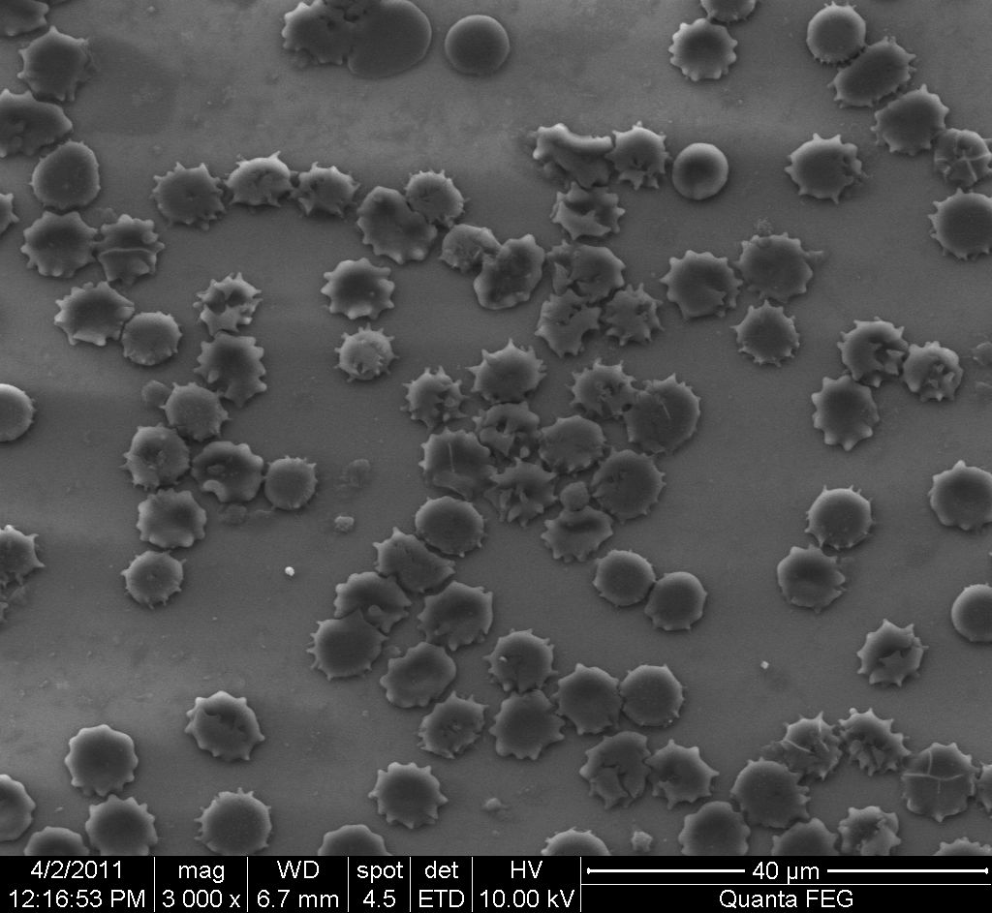
Эритроциты людей без синдрома преждевременного старения

Slide 29
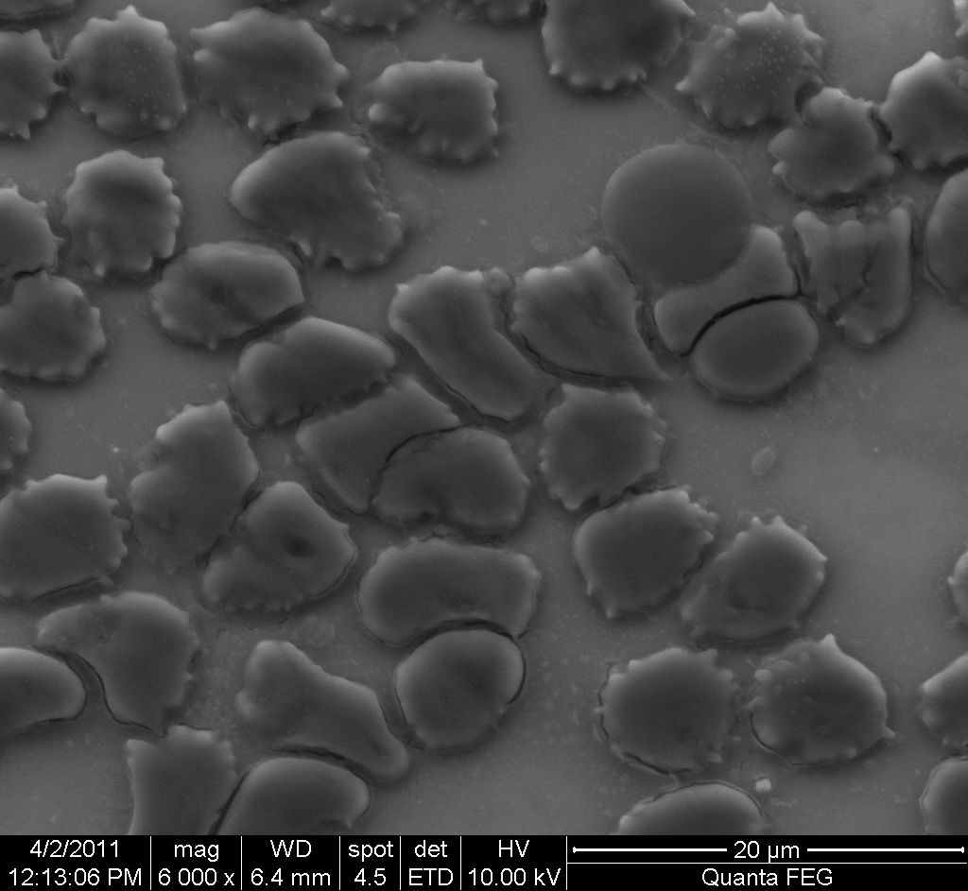
Эритроциты людей с синдромом преждевременного старения

Slide 30
Микроэлементный состав эритроцитов при синдроме преждевременного старения
Элемент | Пропорциональное содержание атомов микроэлемента (в % от общего числа содержания атомов в эритроците)
 | здоровые | АГ | АГ+ИБС | АГ+ИБС+СД
С (углерод) | 45,90+0,11 | 45,75+0,03 | 49,64+0,09*,** | 58,06+0,16*,**,#
N (азот) | 22,40+0,56 | 19,52+3,28 | 21,83+0,12 | 20,42+2,44
O (кислород) | 17,25+0,02 | 16,48+0,26 | 12,96+0,04*,** | 15,27+0,16
Na (натрий) | 3,14+0,04 | 4,97+0,02* | 2,81+0,03*,** | 1,60+0,04*,**,#
S (сера) | 0,87+0,05 | 1,18+0,03* | 1,41+0,03* | 0,32+0,02*,**,#
Cl (хлор) | 5,55+1,00 | 8,66+0,08* | 5,97+0,21 | 0,69+0,01*,**,#
K (калий) | 2,90+0,04 | 1,93+0,06* | 3,85+0,12*,** | 1,63+0,07*,#
Прочие | 2,00+0,32 | 1,52+0,45 | 2,04+0,08 | 1,99+0,07
Всего | 100 | 100 | 100 | 100

Slide 31
Понятие «элементные дыры»
выраженный дефицит основных эссенциальных микроэлементов (например, цинк, селен);
гендерные различия;
мужчины – дефицит элементов, необходимых для здоровья сердечно-сосудистой (магний, селен), иммунной систем (селен, цинк, кобальт);
женщины – эндокринной системы (кальций, марганец, медь), кроветворения (медь), опорно-двигательного аппарата (кальций, медь, марганец).

Slide 32
Причины формирования дефицитов
длительное пребывание в условиях недостатков элементов во внешней среде (биогеохимические провинции) – йод, железо, селен и пр.;
несбалансированное питание;
хронические психологические стрессы – магний;
зависимости от психоактивных веществ – железо, цинк, селен;
синдром мальнутриции.

Slide 33
Биогеохимическая провинция
неоднородный состав земли;
области с повышенным/пониженным содержанием химических элементов;
различная биологическая реакция со стороны местной флоры и фауны;
таежно-лесная нечерноземная; лесостепная и степная черноземная; сухостепная, пустынная, полупустынная горная зоны.

Slide 34
Нечерноземье как биогеохимическая провинция
недостаток: кальция, фосфора, кобальта (73% всех почв), меди (70%), йода (80%), молибдена (53%), бора (50%), цинка (49%);
оптимум: марганец (72%);
относительный избыток в поймах рек: стронций (15%).

Slide 35
Микроэлементозы Нечерноземья
в большей степени выражены в Сибирском, Дальневосточном и Арктическом регионах;
железодефицитные состояния (дефицит железа, фтора, магния);
патология щитовидной железы, зобная эндемия;
эндемичная миокардиодистрофия (болезнь Кешана) (дефицит селена);
болезнь Кашина-Бека (дефицит селена и йода);
иммунодефицитные состояния (дефицит селена, цинка, йода);
артриты (дефицит кальция);
синдром возрастной полости рта (дефицит кальция, фтора).

Slide 36
МИКРОЭЛЕМЕНТОЗЫ

Slide 37
Определение
болезни биогеохимической природы, которые проявляются у жителей определенных биогеохимических провинций, носят название эндемические заболевания;
все патологические процессы, связанные с дефицитом, избытком или дисбалансом макро- и микроэлементов носят название микроэлементозы.

Slide 38
Классификация микроэлементозов
природные (эндогенные) / наследственные или врожденные – при нарушениях минерального обмена у матери;
природные (экзогенные) – эндемические заболевания;
техногенные (промышленные / соседские) – при экологическом неблагополучии или в рядом расположенных территориях;
ятрогенные – при полипрагмазии, базисной терапии, которая сопровождается поступлением избытка / блокированием поступления микроэлементов.

Slide 39
Подходы к диагностике
классические – сбор анамнеза, диагностическая концепция, которая подтверждается методами лабораторной и инструментальной диагностики;
в жидких средах (кровь, слюна, моча) – значительные по степени отклонения результаты;
наиболее информативны для диагностики ткани, которые вовлечены в процессы депонирования и аккумуляции элементов (волосы, ногти, костная ткань).

Slide 40
Волосы как золотой стандарт диагностики
высокая минерализация, необратимое связывание химических элементов, отсутствие гомеостатических сдвигов химического состава (в отличии от крови);
забор с 3 – 4 участков затылочной части головы, проксимальные части волос (3 – 4 см) как наименее подверженных экзогенным воздействиям;
атомно-абсорбционная спектрометрия, плазменная масс-спектроскопия, ионная хроматография, флуоресцентная флуометрия и пр.

Slide 41
ЧАСТНЫЕ СЛУЧАИ МИКРОЭЛЕМЕНТОЗОВ

Slide 42
ГИПОТИРЕОЗ

Slide 43
Субклинический гипотиреоз по уровню ТТГ (мЕд/л)
манифестный гипотиреоз – 10,0 и более;
субклинический гипотиреоз – 4,0 – 10,0 при нормальном содержании Т4;
высоконормальный ТТГ – 2,5 – 4,0;
низконормальный ТТГ – 0,4 – 2,5;
тиреотоксикоз – 0,1 и ниже.

Slide 44
Интерпретация 3
ТТГ 4,0 – 10,0 мЕд/л – Уровень ТТГ, как правило, соответствующий субклиническому гипотиреозу. Имеющиеся исследования не позволяют сделать однозначный вывод о необходимости назначения заместительной терапии в этой ситуации. Общепринято, что заместительная терапия показана при беременности и её планировании.
ТТГ более 10,0 мЕд/л – Уровень, который может соответствовать как субклиническому (нормальный Т4), так и манифестному (сниженный Т4) гипотиреозу. Заместительная терапия показана практически всем пациентам.

Slide 45
Опасности субклинического гипотиреоза
дислипидемия и прогрессирование атеросклероза;
эндотелиальная дисфункция;
повышение периферического сосудистого сопротивления;
диастолическая дисфункция миокарда;
повышенная смертность от сердечно-сосудистых заболеваний.

Slide 46
Решение о заместительной терапии
При уровне ТТГ между верхней границей референсного диапазона и 10 мЕд/л решение о заместительной терапии принимается индивидуально на основании таких факторов, как наличие симптомов, предположительно связанных с гипотиреозом, носительства АТ-ТПО, а также ИБС, сердечной недостаточности и факторов сердечно-сосудистого риска.

Slide 47
Дозировка заместительной гормональной терапии
при субклиническом гипотиреозе исходная доза L-T4, как правило, меньше, чем при явном;
при субклиническом гипотиреозе можно рекомендовать L-Т4 в дозе между 25 и 75 мкг, в зависимости от исходного повышения уровня ТТГ. Дальнейший подбор дозы также осуществляется по уровню ТТГ.

Slide 48
Эутирокс
при заместительной терапии при гипотиреозе начальная доза для пациентов в возрасте до 55 лет (при отсутствии сердечно-сосудистых заболеваний) составляет для женщин 75-100 мкг/сут., для мужчин - 100-150 мкг/сут.;
для пациентов старше 55 лет или при сопутствующих сердечно-сосудистых заболеваниях начальная доза составляет 25 мкг/сут.; увеличивать дозу следует на 25 мкг с интервалом 2 мес. до нормализации уровня ТТГ в крови; при появлении или ухудшении симптомов со стороны сердечно-сосудистой системы необходимо провести коррекцию терапии сердечно-сосудистых заболеваний.

Slide 49
Медь 1
важный катион, входящий в состав многих ферментов;
принимает активное участие в метаболизме железа, формировании соединительной ткани, клеточном энергообмене, продукции меланина;
обеспечивает нормальное функционирование экстрапирамидной нервной системы;
участие в остеогенезе, регенерации костной ткани.

Slide 50
Медь 2
содержание меди в питьевой воде не должно превышать 1 мг/л (СанПиН 2.1.4.1074-01);
ранее считалось, что избыток меди может быть причиной гастроэнтеральных расстройств;
Всемирная Организация Здравоохранения (ВОЗ): «риски для здоровья человека от недостатка меди в организме многократно выше, чем риски от её избытка».

Slide 51
Причины снижения содержания меди
болезнь Менкеса ("болезнь курчавых волос"),
болезнь Вильсона – Коновалова (гепатолентикулярная дегенерация),
заболевания желудочно-кишечного тракта (спру, целиакия, поражения тонкого кишечника),
заболевания почек и печени,
долгий период энтерального питания,
квашиоркор,
муковисцидоз,
нарушения обмена коллагена,
первичный остеопороз,
саркоидоз.

Slide 52
Причины повышения содержания меди
внутривенное введение медьсодержащих растворов,
применение оральных контрацептивов,
первичный билиарный цирроз,
хронические воспалительные заболевания (ревматоидный артрит, системная красная волчанка),
гемохроматоз,
гипертиреоз,
гипотиреоз,
лейкоз,
лимфома,
анемия (пернициозная, железодефицитная, апластическая).

Slide 53
Референсные значения меди
Медь:
для мужчин: 700 - 1400 мкг/л;
для женщин: 800 - 1550 мкг/л.
Церулоплазмин:
20 - 60 мг/дл.

Slide 54
Проявления дефицита меди 1
астенический синдром: дефицит меди приводит к снижению всасывания железа и развитию железодефицитной анемии;
снижение уровня жизнеспособности: недостаточность активности нейтрофилов, компрометация иммунной системы;
остеопороз и остеопения, особенно на фоне возрастного андрогенного дефицита и менопаузального синдрома;

Slide 55
Проявления дефицита меди 2
когнитивный дефицит: медь обеспечивает необходимый уровень энергетического обмена в нейроцитах и глиальных клетках, уровень меди значительно снижается при деменциях альцгеймеровского типа;
нарушения походки за счет снижения экстрапирамидной регуляции, активности мотонейронов головного мозга;

Slide 56
Проявления дефицита меди 3
нарушения терморегуляции: дефицит меди вызывает снижение функции щитовидной железы, что приводит к повышению чувствительности к холоду;
бледность кожи и неэффективность косметологических манипуляций, преждевременная седина волос: медь принимает участие в продукции меланина;

Slide 57
Проявление дефицита меди 4
сенсорные дефициты (снижение остроты зрения): особенно выраженные изменения развиваются после операций на органах желудочно-кишечного тракта, при рестриктивных диетах, шунтирующих операциях (бариатрическая хирургия), на фоне чего развивается синдром недостаточности питания с дефицитом меди.

Slide 58
Проявления интоксикации медью
диспепсические расстройства: тошнота, рвота, боль в животе, черный, «дегтеобразный» стул;
головные боли, нарушение ритма сердца, артериальная гипотензия;
нефропатия;
гепатопатия.

Slide 59
Источники меди 1
говяжья печень - 14,3 мг на 100 г продукта; печень трески - 12,5 мг, употреблять без сметаны и яиц, так как казеин затрудняет всасывание меди;
устрицы - от 4,4 мг на 100 г продукта, кальмары – примерно 2,2 мг; устрицы – источник цинка, селена, витамина В12, при этом они являются низкокалорийной пищей;
другие морепродукты (креветки и мидии) - минимальное количество меди.

Slide 60
Источники меди 2
кешью - 2,2 мг, фундук и бразильский орех - 1,8 мг, грецкие орехи - 1,6 мг, кедровых орешки и фисташки - 1,3 мг;
семена кунжута: одна столовая ложка восполнит половину суточной нормы минерала;
Гречки - 0,7 мг, рисовая каша - 0,5 мг;
макароны, в зависимости от сорта пшеницы, включают в себя около 0,8 мг на 100 г продукта.

Slide 61
Источники меди 3
чеснок - 0,3 мг, сушеный инжир и чернослив - 0,28 мг, базилик - 0,38 мг;
какао-порошок – источник кальция, магния, фосфора и калия, марганец и медь - 0,38 мг, для обеспечения организма медью достаточно выпивать утром чашку какао или съедать квадратик темного шоколада.

Slide 62
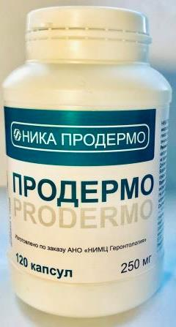

Slide 63
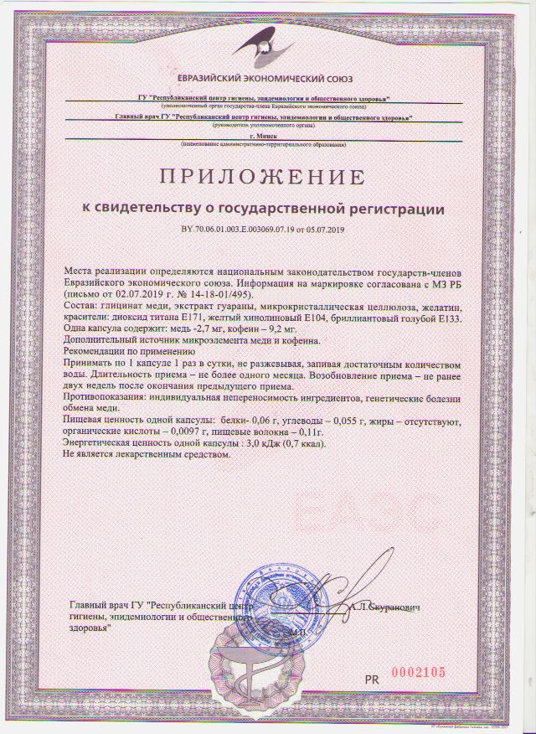

Slide 64
Глицин 1
регулятор обмена веществ, нормализует и активирует процессы защитного торможения в ЦНС, уменьшает психоэмоциональное напряжение, повышает умственную работоспособность;
обладает глицин- и ГАМК-ергическим, альфа₁-адреноблокирующим, антиоксидантным, антитоксическим действием, регулирует деятельность глутаматных (NMDA) рецепторов.

Slide 65
Глицин 2
уменьшает психоэмоциональное напряжение, агрессивность, конфликтность, повышать социальную адаптацию;
улучшает настроение;
облегчает засыпание и нормализовывает сон;
повышать умственную работоспособность;
уменьшает выраженность соматоформных расстройств (в том числе в климактерическом периоде);
уменьшать токсическое действие алкоголя и других лекарственных средств, угнетающих функцию ЦНС.

Slide 66
Продермо
органическая медь – 2,7 мг;
по одной капсуле 1 раз в день утром;
продолжительность применения – 1 месяц, количество курсов – 2 – 3 на протяжении одного года; возобновление приема – не ранее чем через две недели после окончания предыдущего курса;
противопоказания – генетические нарушения обмена меди, индивидуальная непереносимость.

Slide 67
Цинк 1
один из важнейших микроэлементов, необходимых человеку на протяжении всей его жизни, начиная с внутриутробного периода;
эссенциальный или незаменимый микроэлемент, наряду с железом, йодом, медью, селеном, марганцем;
суточная потребность взрослого человека в цинке колеблется от 10 до 25 мг;
потребность увеличивается в период полового созревания и беременности;
дефицит цинка может развиваться при недостаточном поступлении в организм - 1 мг/день и менее;
порог токсичности составляет 600 мг/день.

Slide 68
Цинк 2
участвует в процессе сперматогенеза и продукции мужских половых гормонов;
необходим для обеспечения нормального обмена ряда витаминов, в том числе витамина Е;
принимает участие в синтезе разных анаболических гормонов в организме, включая инсулин и гормон роста;
входит в состав алкогольдегидрогеназы.

Slide 69
Причины снижения содержания цинка 1
риск дефицита цинка выше у тех, кто придерживается растительной диеты, исключающей мясо или молочные продукты (веганы или вегетарианцы);
патология желудочно-кишечного тракта с секреторной нгедостаточностью;
прием противозачаточные препаратов или препаратов заместительной менопаузальной терапии - могут препятствовать связанной с гормонами роли цинка в организме.

Slide 70
Причины снижения содержания цинка 2
энтеропатический акродерматит;
целиакия, заболевания желчного пузыря;
лимфома, лейкоз, метастатическое поражение печени;
хроническая почечная недосточность;
ишемическая болезнь сердца;
туберкулез;
серповидноклеточная анемия;
талассемия;
острый стресс;
прием лекарственных препаратов.

Slide 71
Причины повышения содержания цинка 1
при длительном поступлении в организм в больших количествах все соли цинка, особенно сульфаты и хлориды, могут вызывать отравление - в быту хлориды, сульфаты и оксид цинка могут образовываться при хранении пищевых продуктов в цинковой и оцинкованной посуде;
отравление ZnSO₄ приводит к анемии;
отравление оксидом цинка происходит при вдыхании его паров, появляется сладковатый вкус во рту, снижается аппетит, сильная жажда, усталость, чувство разбитости, стеснение и давящая боль в груди, сонливость, сухой кашель.

Slide 72
Причины повышения содержания цинка 2
хроническое или острое отравление;
артериолосклероз;
анемия;
остеросаркома;
прием ряда лекарственных препаратов.

Slide 73
Референсные значения цинка
550 - 1130 мкг/л;
определение уровня цинка в сыворотке венозной крови проводят с использованием методов масс-спектрометрии;
забор крови осуществляют в утренние часы на голодный желудок через как минимум 8 часов после последнего приема пищи;
следует согласовать прием лекарств и отмену их перед анализом.

Slide 74
Проявления дефицита цинка 1
снижение жизнеспособности, угнетение иммунной системы, снижение резистентности к респираторным вирусным инфекциям;
в связи с тем, что цинк является мощным антиоксидантом, его дефицит приводит к повышению уровня оксидативного стресса и снижает резистентность к неблагоприятным физическим и психическим факторам;

Slide 75
Проявления дефицита цинка 2
снижение уровня репродуктивного здоровья у мужчин и женщин, формирование неблагоприятного течения менопаузального синдрома и возрастного андрогенного дефицита;
повышение риска развития сахарного диабета;
снижение эндотелиальной функции и ее последствия;
снижение качества гепатопротекции;
развитие остеосаркопении.

Slide 76
Источники цинка 1
орехи и семечки: тыква - 10 мг, кунжут - 7 мг, подсолнечник - 5,3 мг, миндаль - 3 мг, грецкие орехи - 3 мг;
мясо: говяжья печень - 4 мг, говядина - 3-8,4 мг, баранина 2-6 мг, курица - 0,8-3,5 мг, свинина - 0,8-3,5 мг;
бобовые: чечевица - 4,78 мг, арахис - 4 мг, горох - 1,2 мг, соевые бобы - 3 мг;
молочные продукты: твердый сыр - 3-4 мг, мороженое, йогурт - 0,7-0,8 мг, молоко - 0,4 мг;

Slide 77
Источники цинка 2
злаки и хлеб: овес - 3,97, пшеница - 3,46 мг, рожь - 2,65 мг;
рыба и морепродукты: устрицы - 16-40 мг, анчоусы - 1,72 мг, осьминог - 1,68 мг, карп - 1,48 мг, икра - 1 мг, сельдь - 0,99 мг;
овощи и фрукты: зелёный горошек - 1,24 мг, ростки бамбука - 1,10 мг, кукуруза (варёная, консервированная) - 0,5-0,6 мг, финики - 0,44 мг, малина - 0,42 мг, брокколи - 0,41 мг;
сладости: порошок какао (неподслащенный) - 6,81 мг, шоколад - 2,3 мг, шоколадные конфеты - 1-2 мг, мед - 0,22 мг.

Slide 78
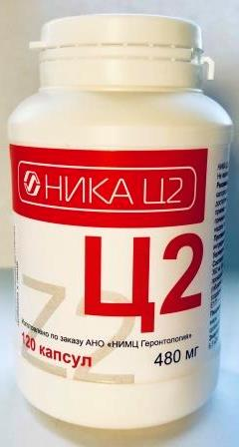

Slide 79
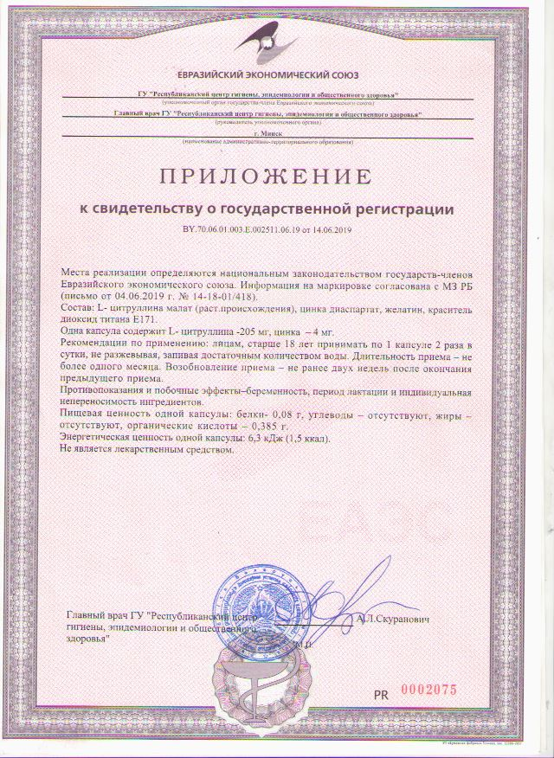

Slide 80
Цитруллин
источник образования образовываться аргинина;
повышает выносливость, снижает утомление, укрепляет жизнеспособность;
ускоряет элиминацию лактата (молочной кислоты) из мышечной ткани, улучшает трофику и васкуляризацию мышц;
укрепляет иммунную функцию;
встречается в специализированных энзимах, входит в состав кожи, волос и оболочки нервов;
принимает участие в поддержании положительного азотистого баланса в организме;
улучшает эректильную функцию.

Slide 81
Ц2
цинк – 4 мг, L-цитруллин – 205 мг;
прием – по 1 капсуле два раза в сутки на протяжении 1 месяца, количество курсов – 3 в год;
максимальный эффект наступает на 15 день приема, первые положительные ощущения возникают уже на 3 - 4 день приема (синергичный эффект цинка и цитруллина);
противопоказания – беременность, лактация и индивидуальная непереносимость.

Slide 82
Синдром возрастной полости рта 1
связь между плохим состоянием полости рта и системными заболеваниями;
корреляции между адекватным пережевыванием пищи и повседневной деятельностью, состоянием питания и качеством жизни;
корреляции между тяжестью заболеваний пародонта, увеличением потери зубов и поражением сонной артерии, что увеличивает смертность от всех причин при сердечно-сосудистых заболеваниях, включая ишемический инсульт;
жевание увеличивает региональную нервную активность и мозговой кровоток;

Slide 83
Синдром возрастной полости рта 2
количество потерянных зубов может быть предиктором снижения когнитивных способностей и деменции, а бактерии, вызывающие заболевания пародонта, вовлечены в развитие болезни Альцгеймера;
корреляции между здоровьем полости рта и респираторными заболеваниями, улучшенная гигиена полости рта снижает прогрессирование или возникновение респираторных заболеваний и смертность от пневмонии среди пожилых людей высокого риска, проживающих в интернатных учреждениях;
воспаление пародонта отрицательно влияет на контроль гликемии, вызывая системные осложнения, а тяжелый периодонтит увеличивает риск кардиоренальной смертности в 3,2 раза.

Slide 84
Фосфаты и слюна
противомикробная активность;
высокий серозный объем с более высокими концентрациями буфера бикарбоната для нейтрализации кислот во рту, пищи и зубного налета по сравнению со слюной в состоянии покоя;
при снижении функции слюнных желез и плохой гигиеной полости рта зубы могут быстро деминерализоваться, если они не находятся в перенасыщенном растворе ионов кальция и фосфата, поступающих со слюной;
высокая распространенность гипофункции слюнных желез (измеримое уменьшение потока слюны) и ксеростомии (субъективное ощущение сухости во рту) увеличивается с возрастом;
распространенность ксеростомии может превышать 50 % у людей, принимающих более пяти препаратов, и это оказывает заметное влияние на здоровье полости рта и качество жизни;
риск оппортунистических инфекций, таких как Candida albicans.

Slide 85
Препараты с антихолинергической активностью
лекарства от недержания мочи, антидепрессанты и антипсихотики оказывают наибольшее действие и в значительной степени связаны с ксеростомией и гипофункцией слюнных желез;
переключение на препарат с меньшей антихолинергической активностью;
уменьшить дозу, так как антихолинергические эффекты зависят от дозы;
прием лекарств днем, а не ночью, так как уровень слюны в состоянии покоя ниже ночью и выше днем;
разделение приема на меньшие дозы в течение дня;
проверка наличия побочных лекарственных взаимодействий.

Slide 86
Побочные действия медикаментов 1
ингаляторы с кортикостероидами, используемые при астме и хронической обструктивной болезни легких - фарингит, мукозит полости рта (язвы) и кандидоз;
сальбутамол и тербуталин - уменьшают поток слюны и снижают ее рН, вызывая увеличение скорости распада и износа зубов, изменение вкуса, гингивит и увеличение десен;
бруксизм и дискинезия связаны с селективными ингибиторами обратного захвата серотонина и антипсихотическими препаратами;

Slide 87
Побочные действия медикаментов 2
метоклопрамид может быть связан с поздней дискинезией, которая может сохраняться и быть необратимой, особенно у пожилых людей. Неконтролируемые движения языка и губ чрезвычайно затрудняют ношение зубных протезов;
блокаторы кальциевых каналов, вальпроат, фенитоин и циклоспорин могут вызвать увеличение десен;
антикоагулянты - кровотечение из десен.

Slide 88
Побочные действия медикаментов 3
реакции чувствительности к лихеноидам - нестероидные противовоспалительные препараты и антигипертензивные средства, включая бета-блокаторы, ингибиторы АПФ и диуретики. Кожные лихеноидные реакции гиперчувствительности могут напоминать плоский лишай полости рта;
бисфосфонаты и деносумаб - остеонекроз челюсти;
лучевая терапия отрицательно влияет на заживление костей в местах извлечения и заметно снижает функцию слюны, что приводит к увеличению скорости распада;
химиотерапевтические препараты, такие как 5-фторурацил, цисплатин, метотрексат и гидроксимочевина, могут вызывать болезненные язвы полости рта и язвенный мукозит.

Slide 89
Фторсодержащие зубные пасты

Slide 90
Рекомендация для повышения уровня знаний

Slide 91
www.labirint.ru

Slide 92
Человек в меняющемся мире… Спасибо за внимание!

Slide 93
СПАСИБО ЗА ВНИМАНИЕ! Ильницкий Андрей Николаевич Telegramm канал @ProageTV
Инстаграм #center_gerontology
www.gerontolog.info

